Slide 1
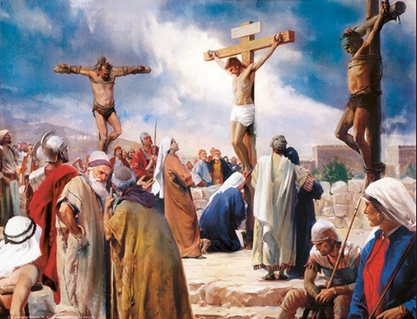
어찌하여야
어찌하여야 그 크신 은혜 갚으리
무슨 말로써 그 사랑 참 감사하리요
하늘의 천군천사라도 나의 마음 모르리라
나 이제 새소망이 있음은 주님의 은혜라
하나님께 영광 하나님께 영광
하나님께 영광 날 사랑하신 주
그 피로 날 구하사 죄에서 건지셨네
하나님께 영광 날 사랑하신 주
바치리라 모두 나의 일생을 주님께
세상영광 명예도 갈보리로 돌려 보내리
그 피로 날 구하사 죄에서 건지셨네 하나님께 영광
날 사랑하신 주 날 사랑하신 주

